Slide 1

Возможности для частного сектора в Кыргызской Республике

Slide 2
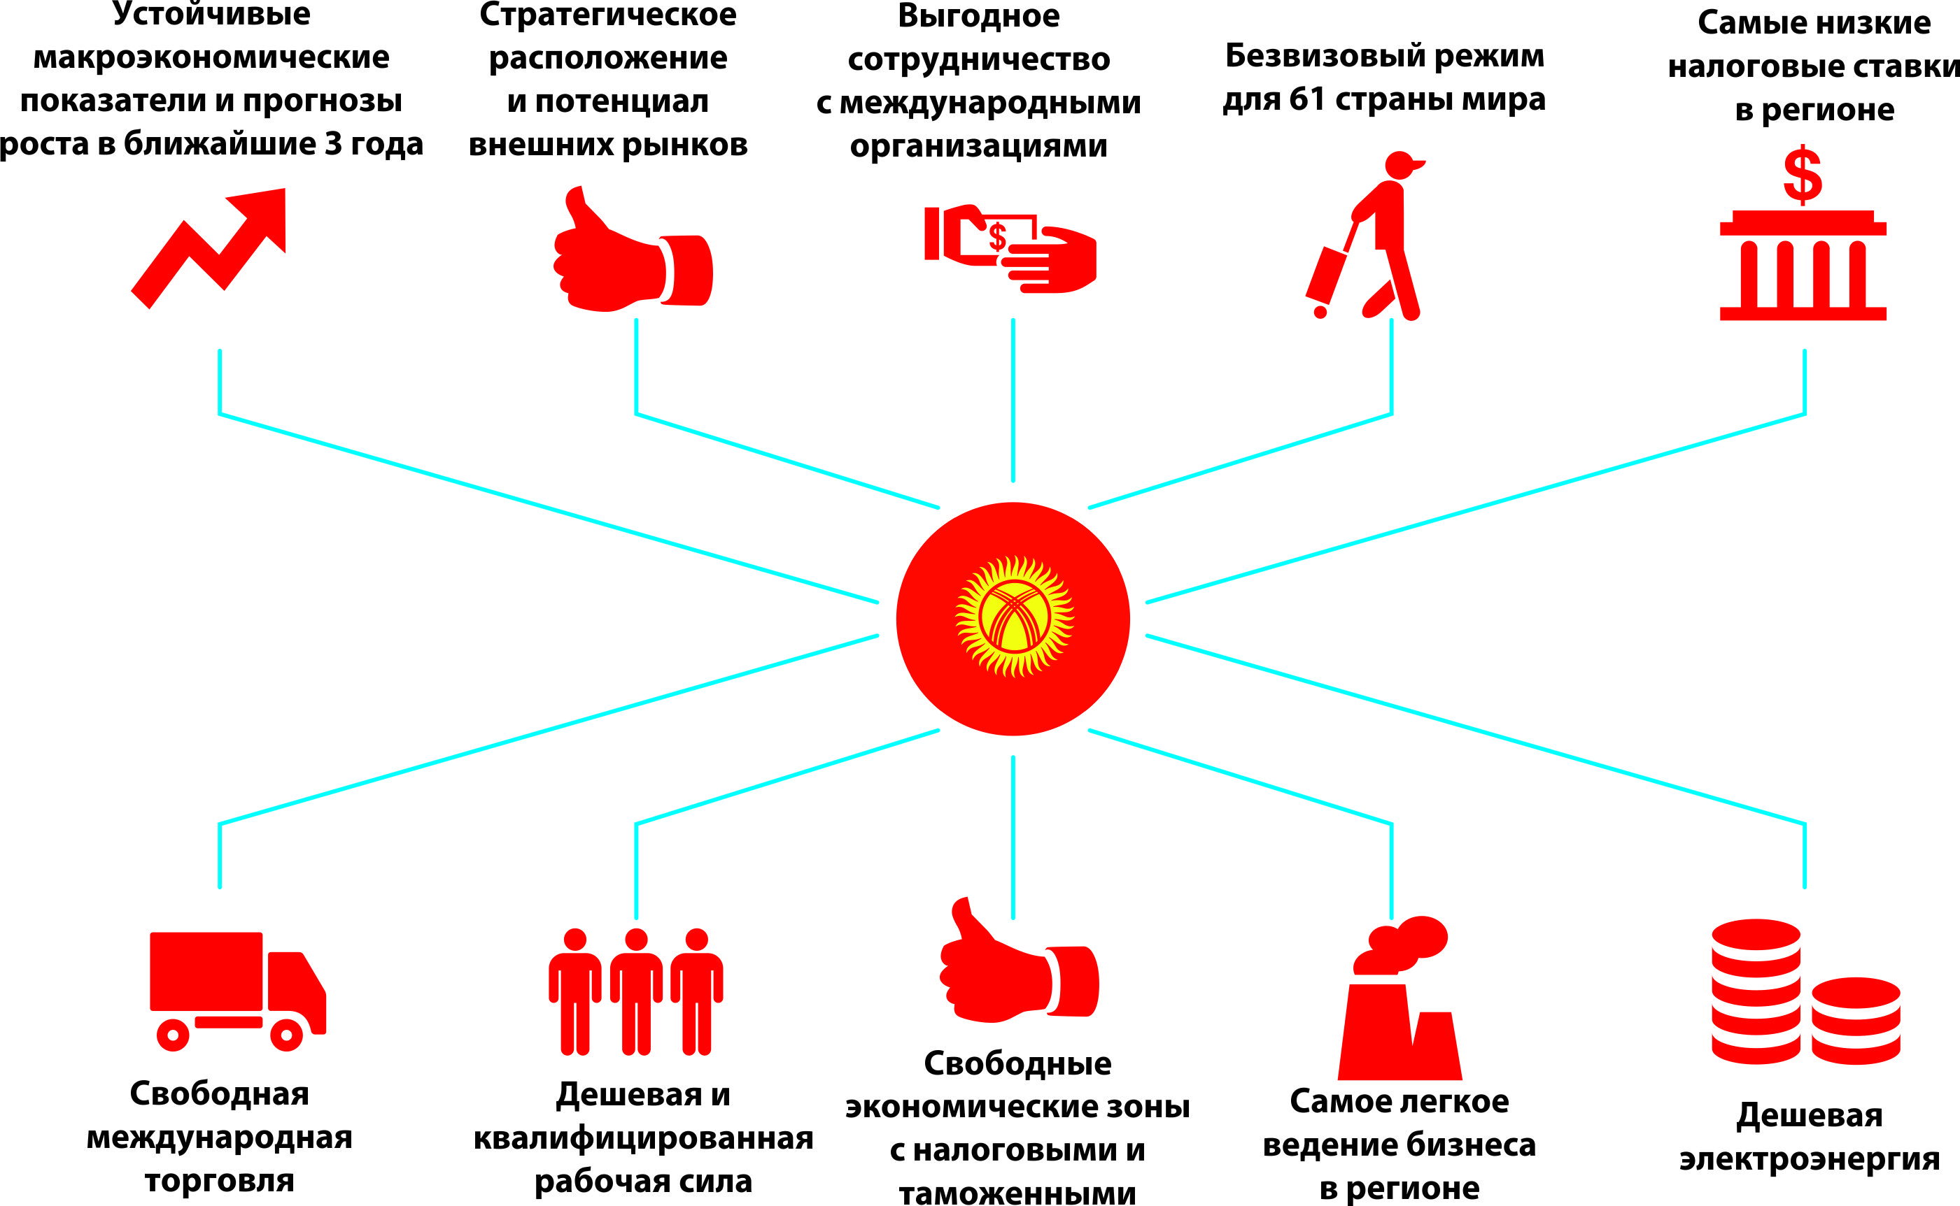
ХАРАКТЕРИСТИКИ БИЗНЕС-СРЕДЫ В КЫРГЫЗСКОЙ РЕСПУБЛИКЕ

Slide 3
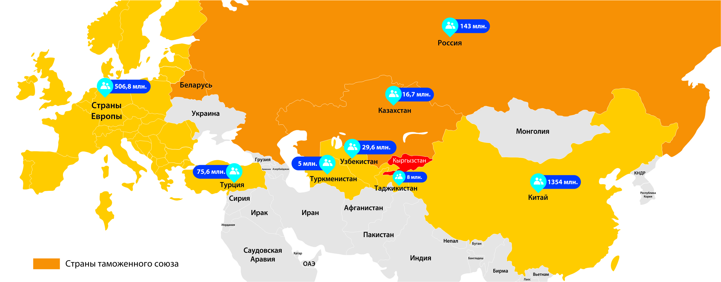
2. СТРАТЕГИЧЕСКОЕ РАСПОЛОЖЕНИЕ И ПОТЕНЦИАЛ ВНЕШНИХ РЫНКОВ

Slide 4
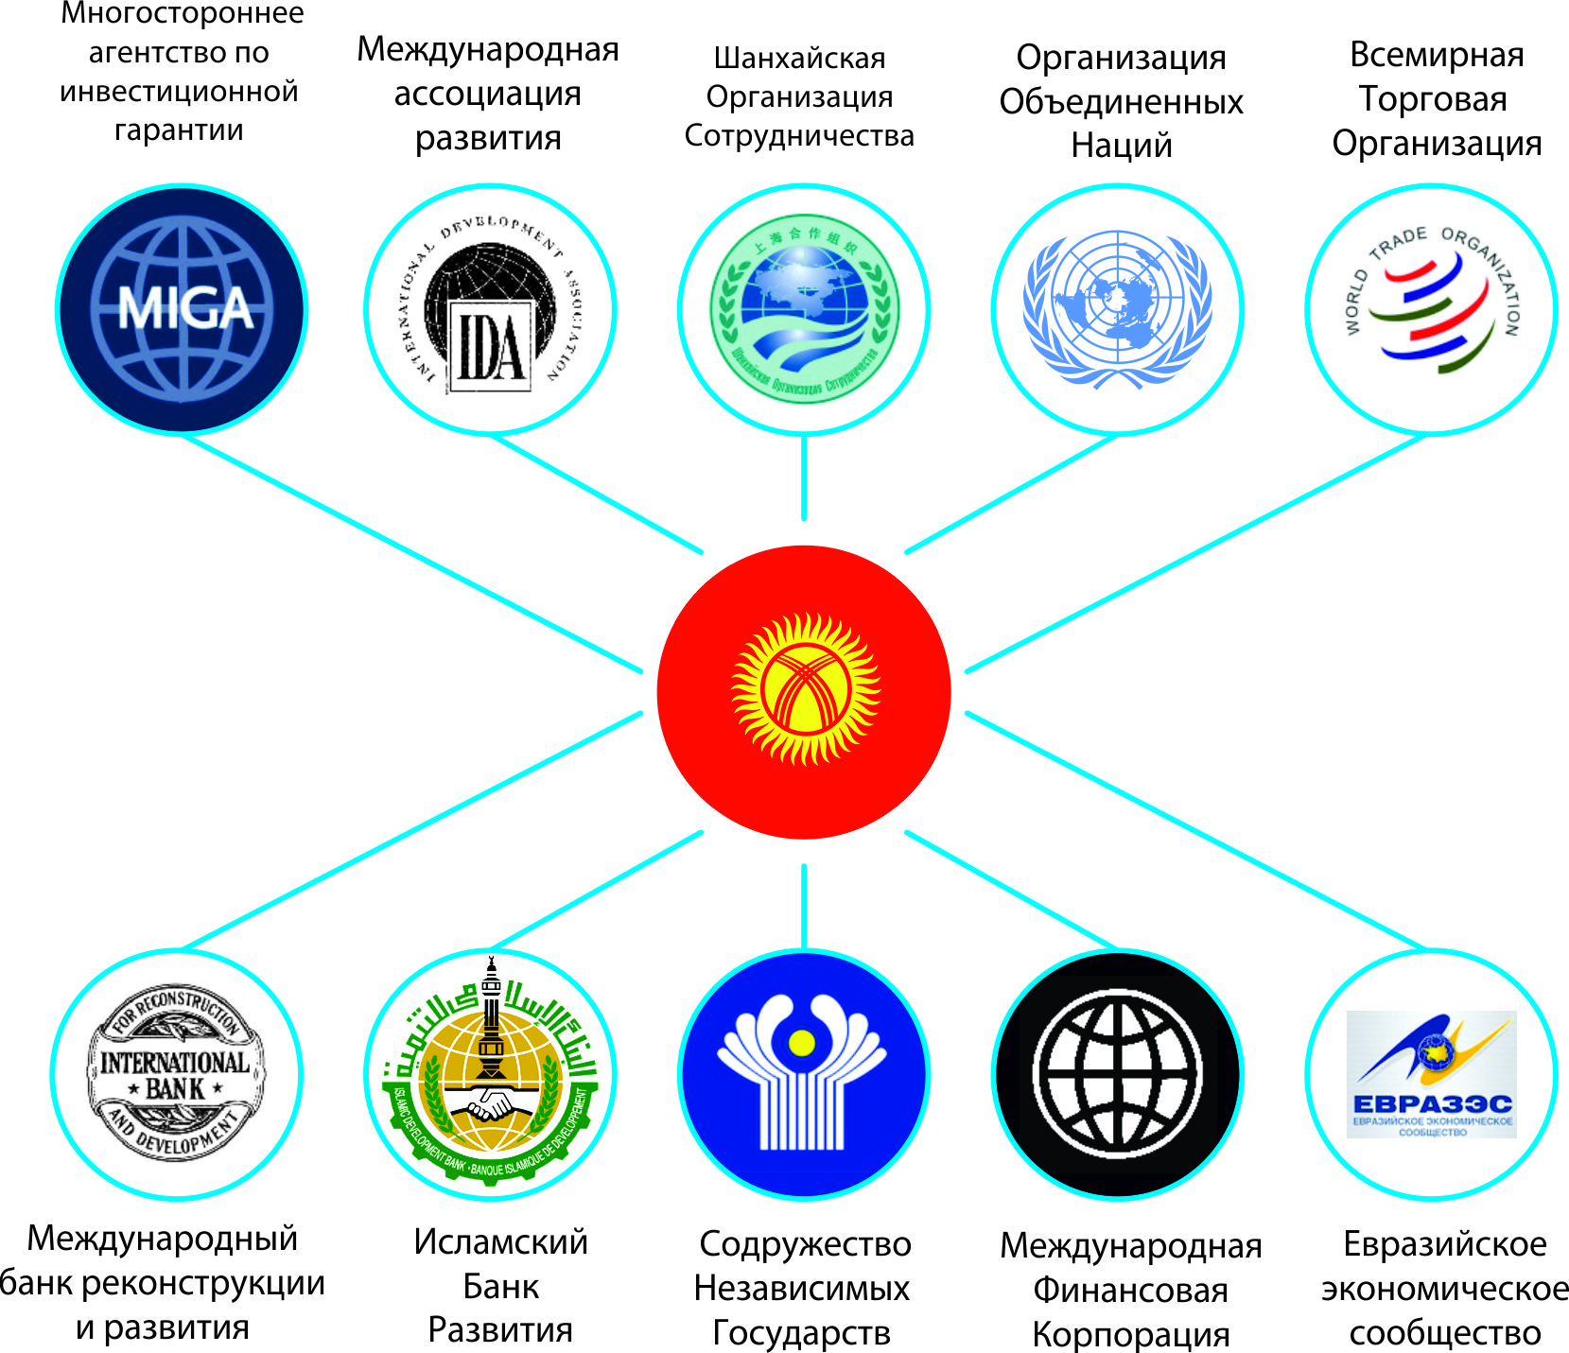
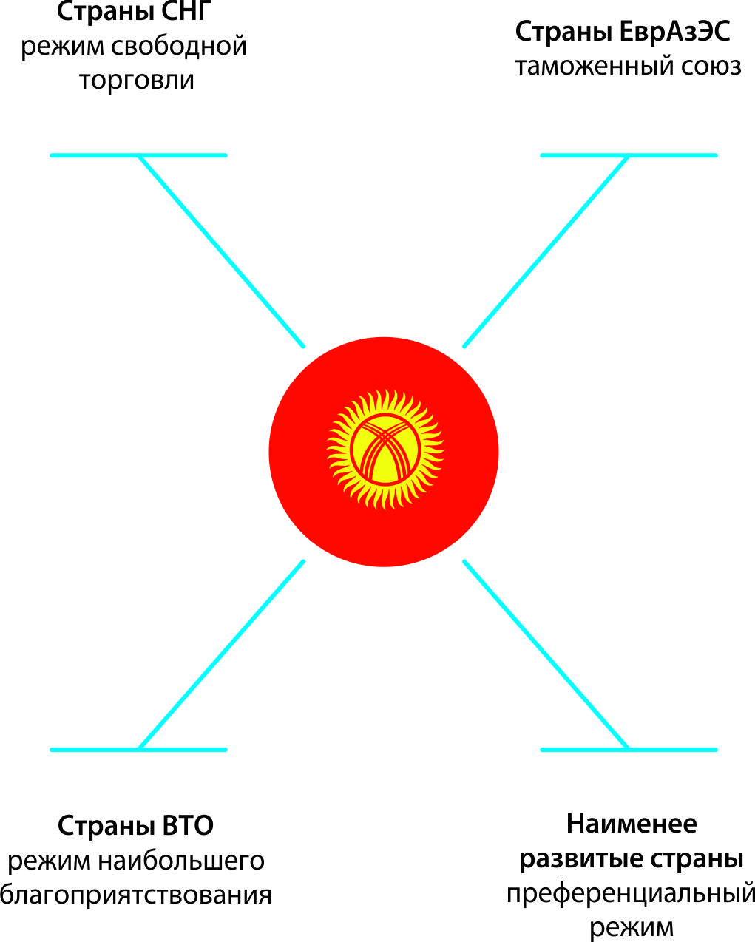
3. ПАРТНЕРСТВО С МЕЖДУНАРОДНЫМИ ОРГАНИЗАЦИЯМИ

Slide 5
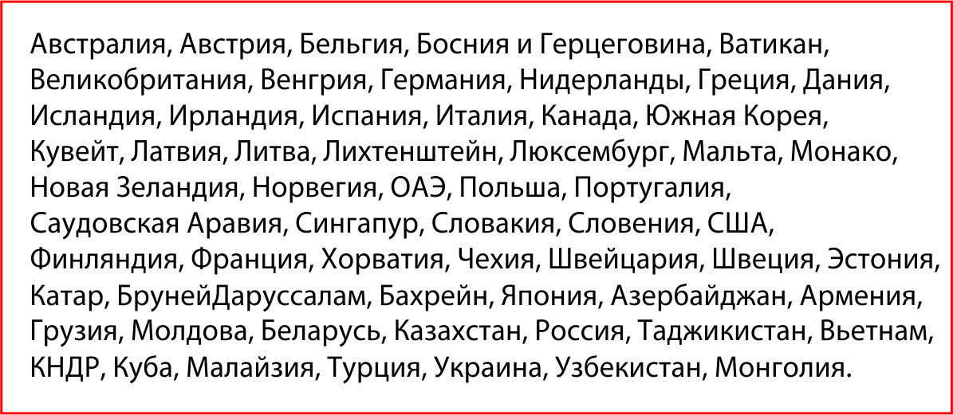
4. БЕЗВИЗОВЫЙ РЕЖИМ ДЛЯ 61 СТРАНЫ МИРА

Slide 6
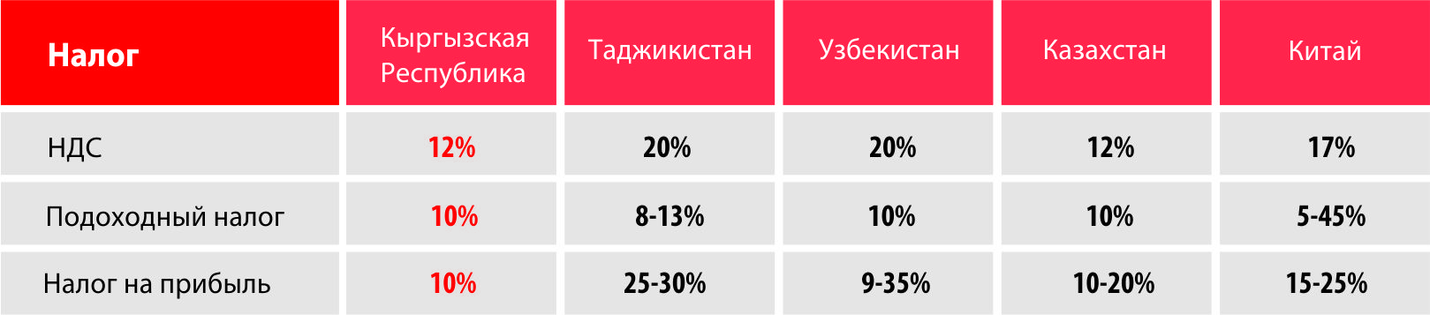

5. НИЗКИЕ НАЛОГОВЫЕ СТАВКИ В РЕГИОНЕ

Slide 7
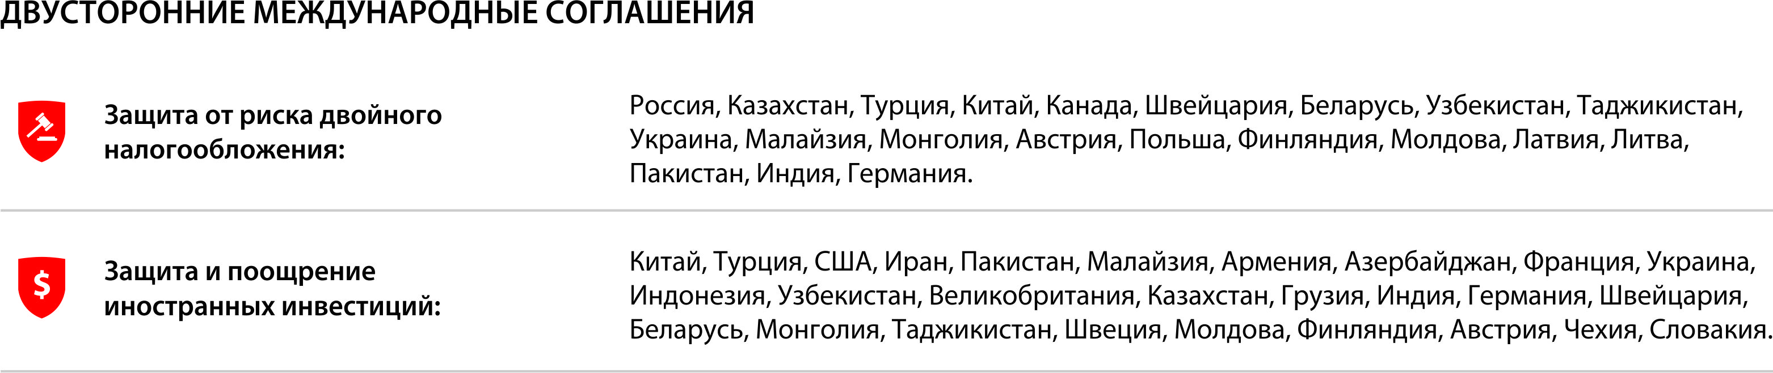
6. СВОБОДНАЯ МЕЖДУНАРОДНАЯ ТОРГОВЛЯ

Slide 8
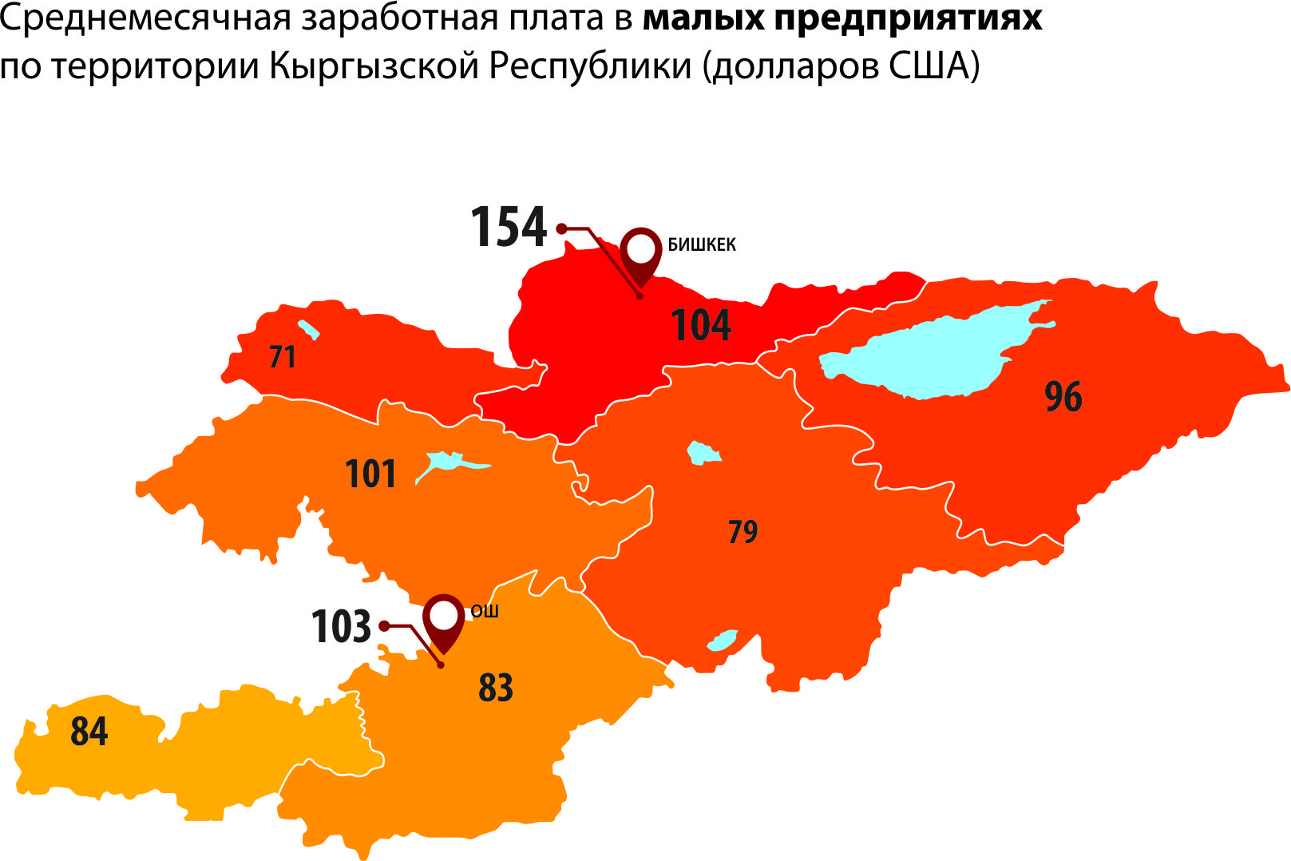
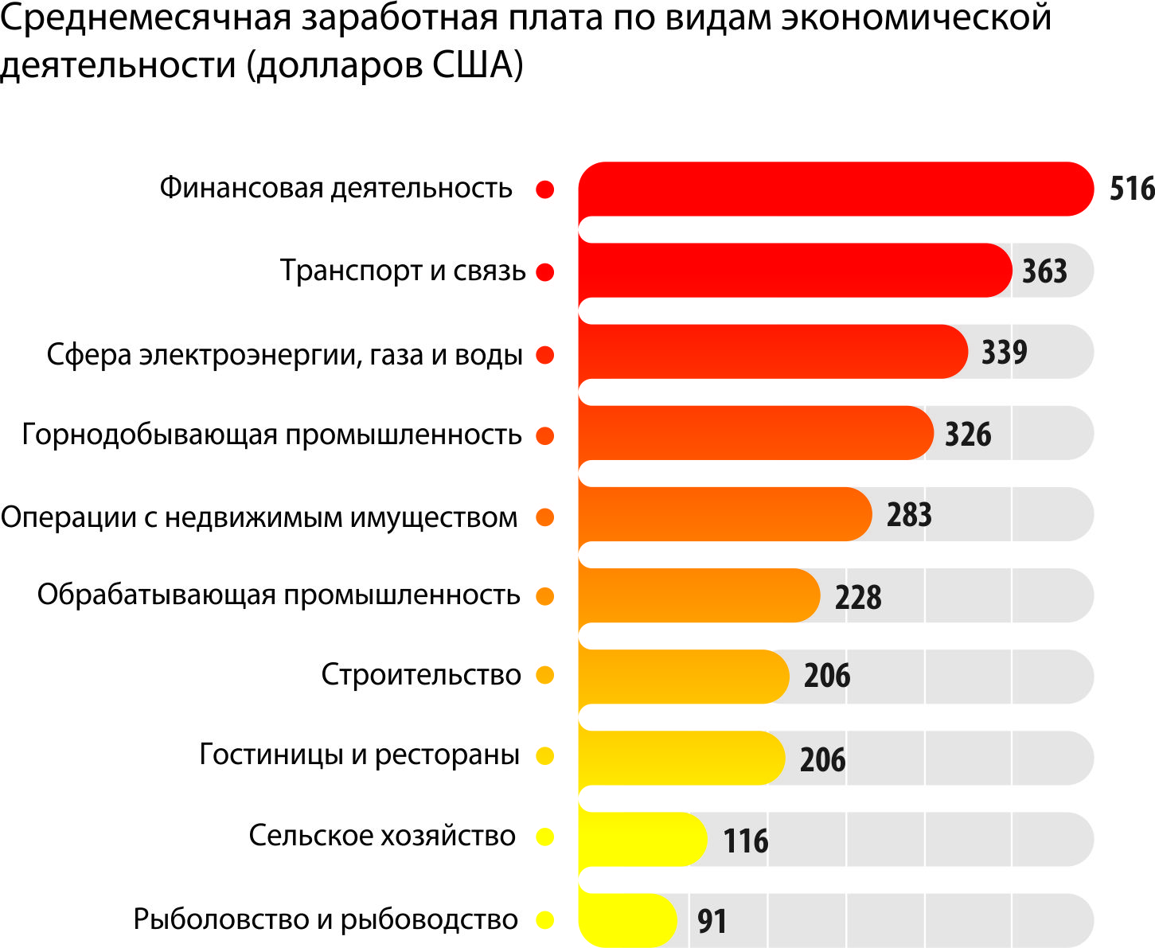
7. НЕДОРОГАЯ И КВАЛИФИЦИРОВАННАЯ РАБОЧАЯ СИЛА

Slide 9
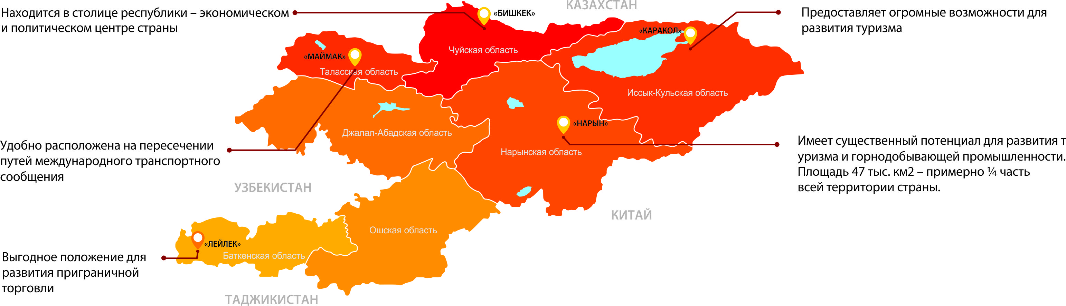
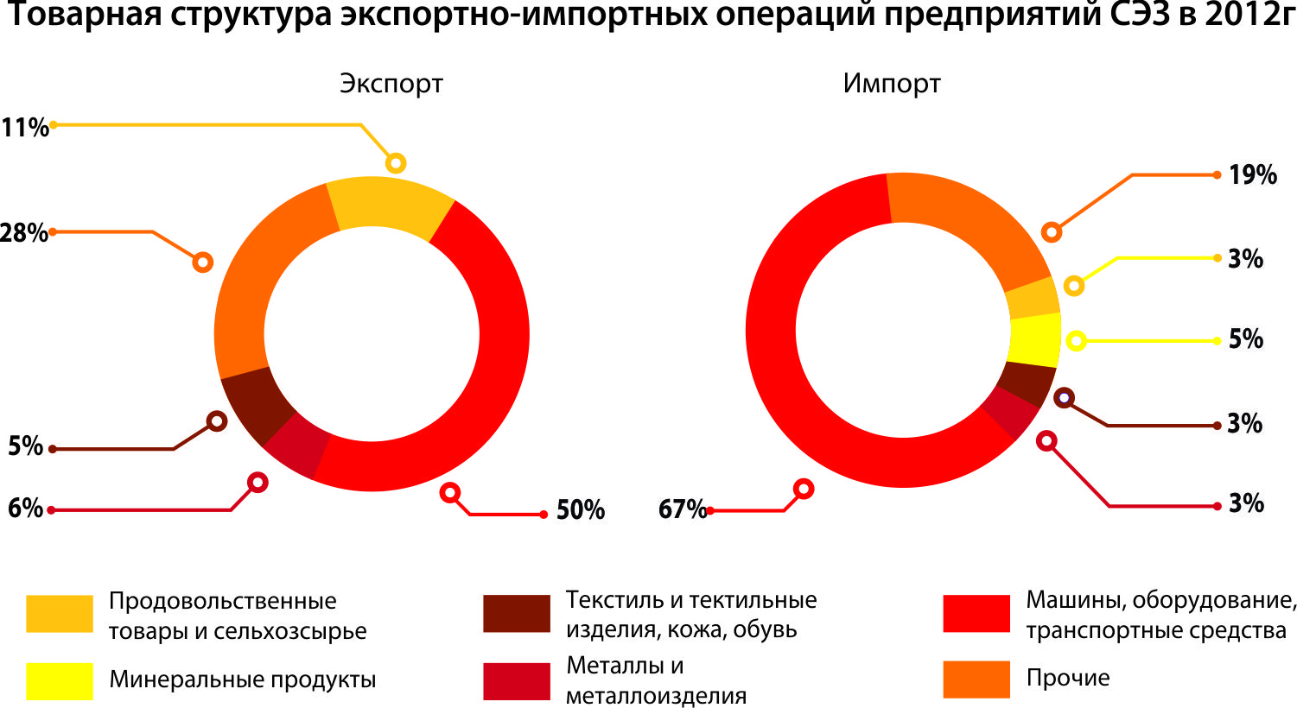
8. СВОБОДНЫЕ ЭКОНОМИЧЕСКИЕ ЗОНЫ

Slide 10
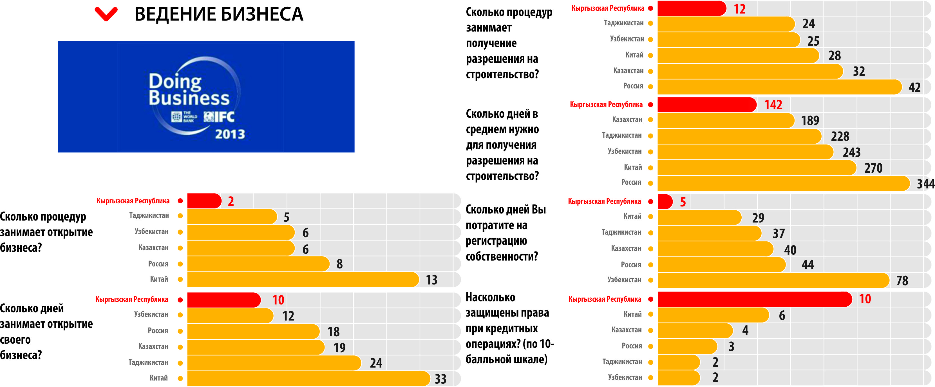
9. ЛЕГКОЕ ВЕДЕНИЕ БИЗНЕСА В РЕГИОНЕ

Slide 11
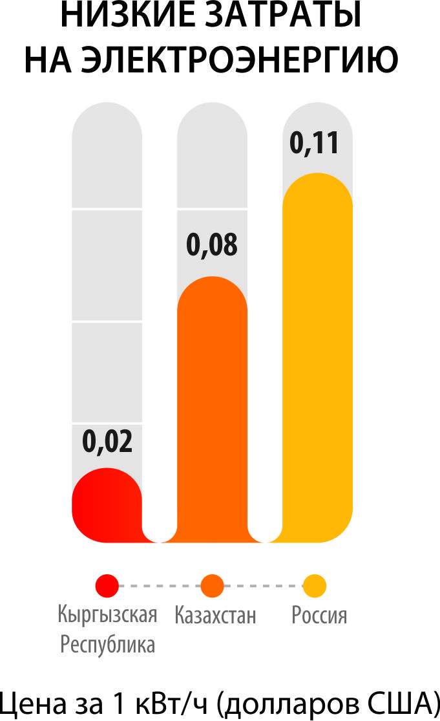
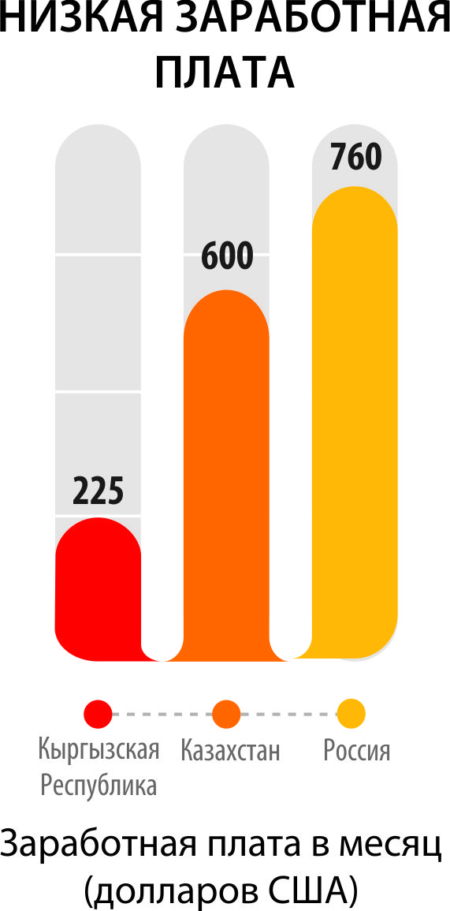
10. НИЗКИЕ ЗАТРАТЫ ПРОИЗВОДСТВА

Slide 12
Спасибо за внимание!

